Slide 1
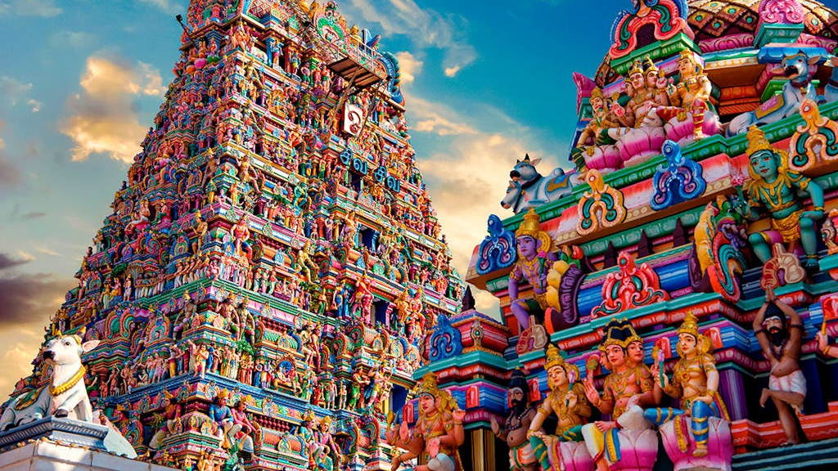
3. Guderne

Slide 2
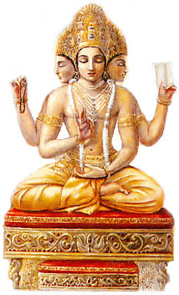
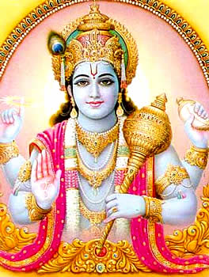
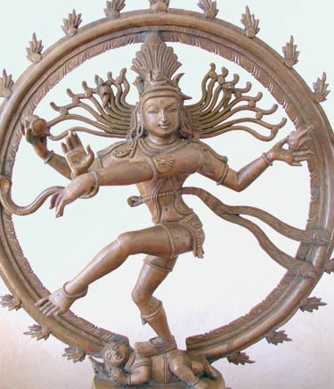
Hinduismens tre vigtigste guder
HINDUISMENS TREGUDE-SYSTEM
BRAHMA VISHNU SHIVA
Skaberen opretholderen livgiveren – ødelæggeren

Slide 3
Hinduismens tre vigtigste guder
Polyteisme: De tre vigtigste guder:
Brahma – har skabt alt, er i alt, hans bevidsthed er i alt – upersonlig, det eneste virkelige.
  har nu ”trukket sig tilbage”.
Vishnu: Opretholderen - magtens gud.
Shiva – livgiveren og ødelæggeren.
Er udtryk for den samme skabelsesorden – en del af Brahman – er derfor også monoteisme….
I folkelig forstand er der ikke tvivl om polyteismen.

Slide 4
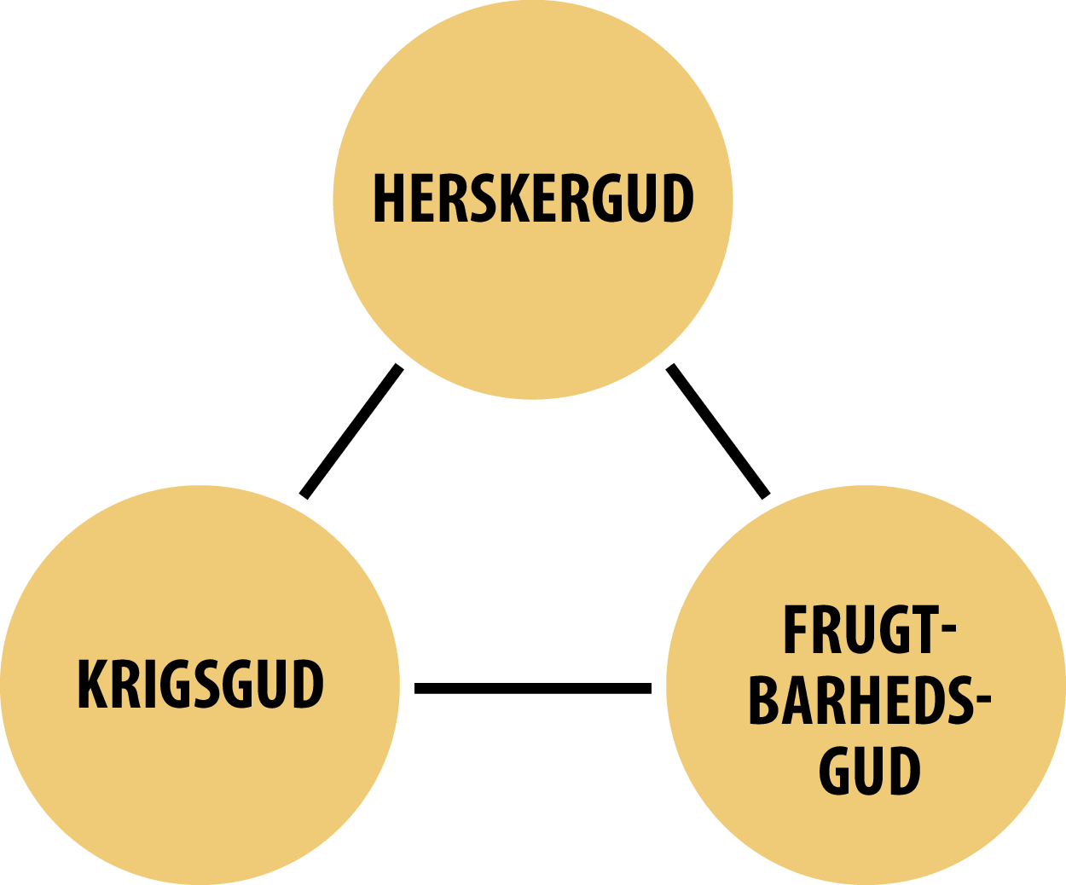
Dumezil:
trefunktionsguder

Slide 5
Samlet: vigtigste guder
Brahma
Vishnu + Lakshmi
Shiva
Ganesha
Devi/Shaktisme - Kali/Durga
Krishna – en særlig udgave af Vishnu – en avatar

Slide 6
Instagram-profil for guderne!
So-Me-profil for guderne!
Opret profil for jeres gud I gruppen på https://www.classtools.net/FB/home-page
  Udfyld profilen – gem den – gør den offentlig, hvis man kan
Udfyld med alt relevant – profilbillede, slagord, venner, ægtemand, hustru mm.
Lad gudinden/guden forklare, hvorfor man bør ofre noget til dem.
Hvem er jeres målgruppe? Ung, gammel, mand, kvinde, nygifte, studerende – højkaste, lavkaste….
Lav nogle fede memes, rants og alt muligt andet.
I skal skrive beskeder til de øvrige guder – hold jeres rolle!

